Slide 1
PROYECTO DE ESTRUCTURA DE DATOS
Grupo A:
Jordan Godínez
Andy Hidalgo
Santiago Orozco
Sebastián Vasquez

Slide 2
TEMA SELECCIONADO:
Simulación de un Gestor de torneos de videojuegos

Slide 3
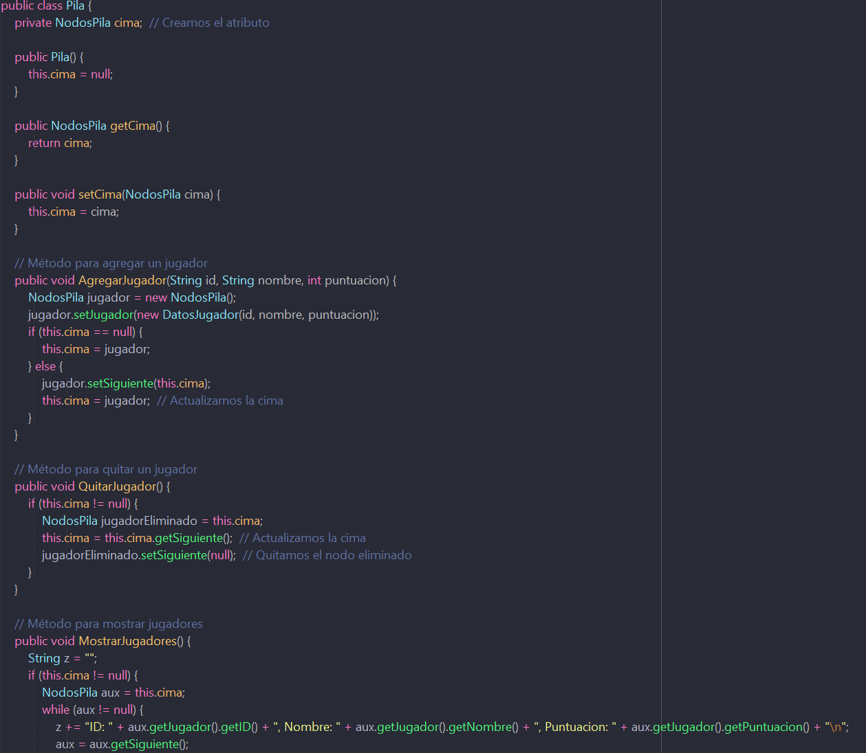
Ejemplos de código:
Pilas: En la pila, el primero en entrar es el último en salir, por lo que utilizamos las colas como método de simular una gestión de inscripciones a un torneo o actividad.

Slide 4
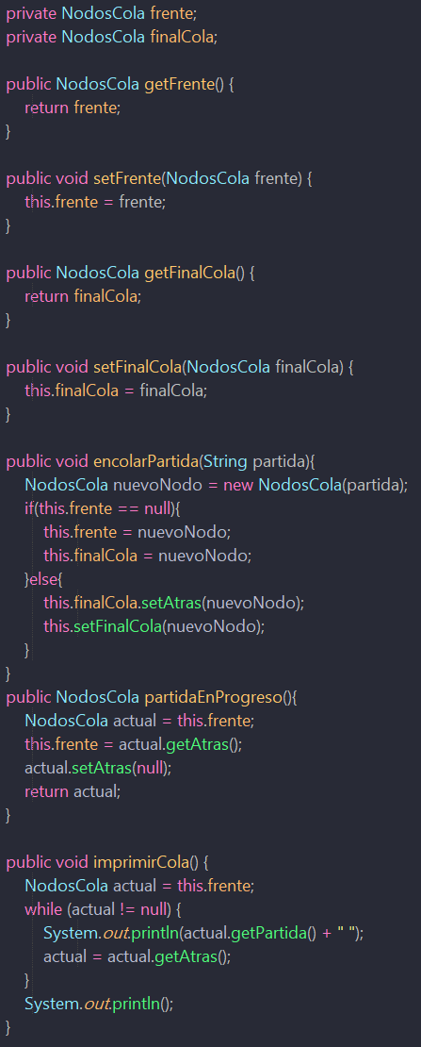
Ejemplos de código:
Colas: La cola, como lo vimos en clases, cuenta con un frente, el cuál siempre será el primero en salir, y un final, el cuál siempre es el último. Con esto en mente creamos los métodos para encolar partidas y para imprimirlas.

Slide 5
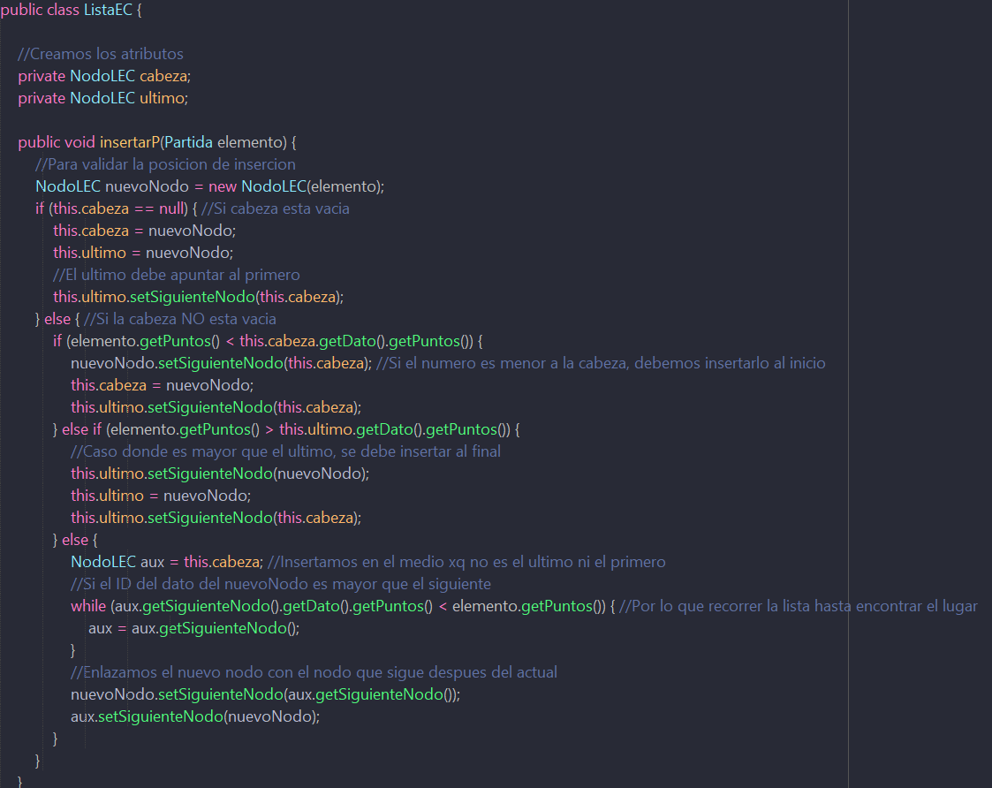
Ejemplos de código:
Lista Enlazada Circular: Utilizamos la lista enlazada circular como método para almacenar las puntuaciones obtenidas por los distintos jugadores del torneo.

Slide 6
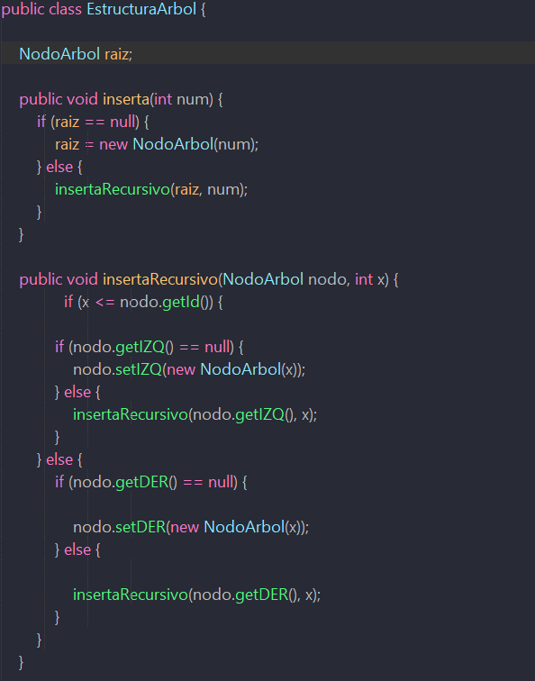
Ejemplos de código:
Árboles binarios: Para los árboles binarios siempre se requiere declarar la variable raíz, pues es de la cuál salen las distintas vertientes. Utilizamos métodos recursivos para facilitarnos la tarea de comprobar y recorrer el árbol.

Slide 7
DEMOSTRACIÓN DEL CÓDIGO

Slide 8
¡MUCHAS GRACIAS POR SU ATENCIÓN!

